Slide 1
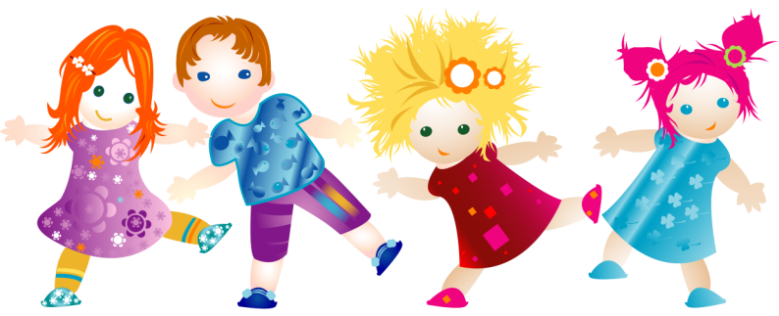
Мастер-класс по
ознакомлению с изобразительной техникой «ПУАНТИЛИЗМ»

Slide 2
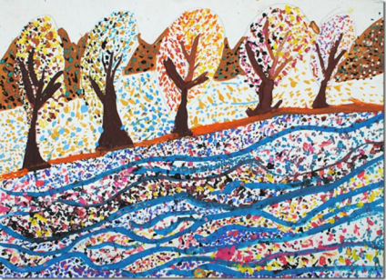
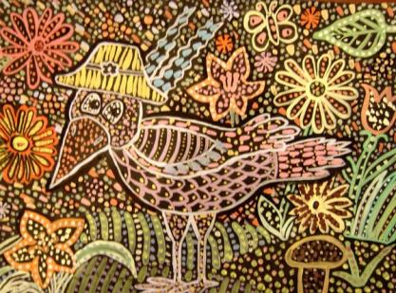
Техника «ПУАНТИЛИЗМ» – это просто точки
Разной формы, небольшие или же мазочки.

Slide 3
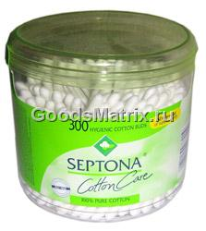
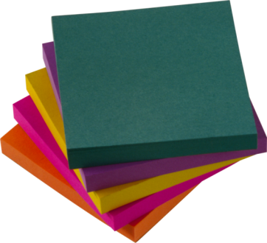
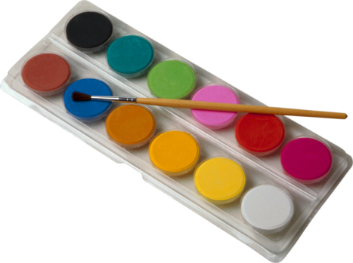
Цветная бумага и палочки ватные,
Краска, водичка и карандаш
Вот, что нам нужно. И время приятное,
Чтоб получился рисуночек наш.

Slide 4
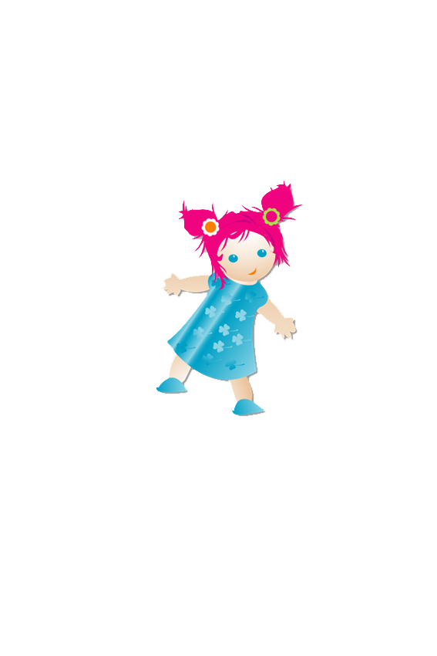
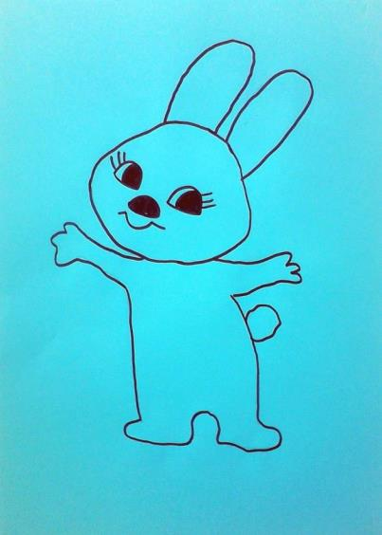
Рисовать мы будем Зайку-
Олимпийский талисман.
Контур обведем сначала,
Чтобы легче было нам.

Slide 5
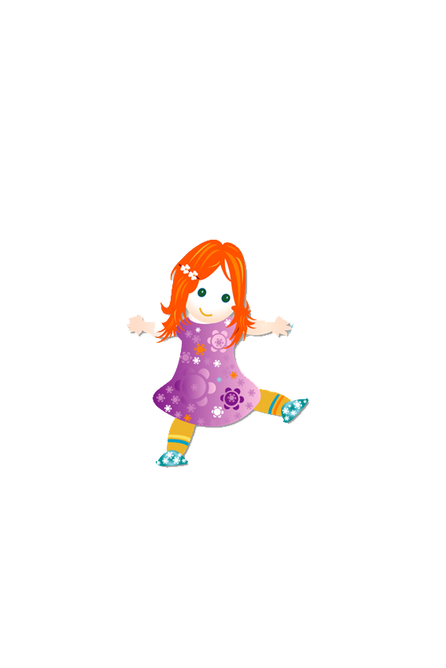
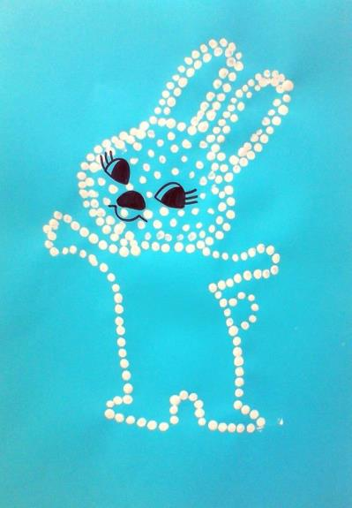
.
В краску палочкой макнем
Точки рисовать начнем.
Можно рисовать их в ряд
Или тыкать наугад.

Slide 6
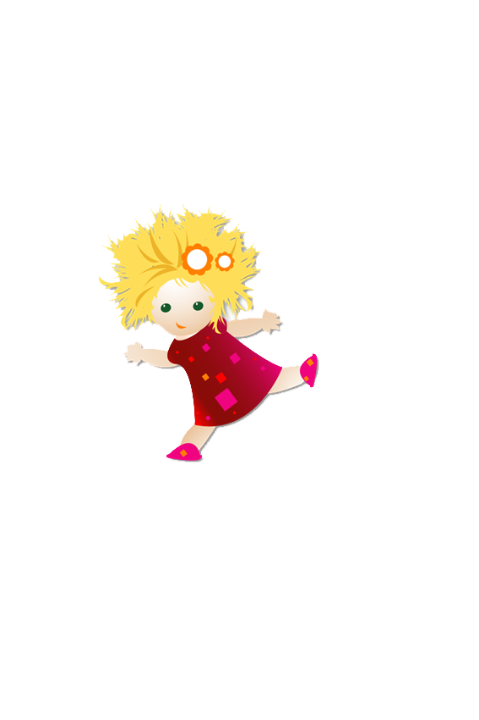
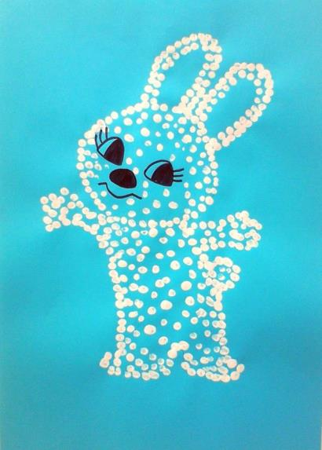
Если нужен нам объем,
То, пожалуйста, вот он!
С краю – часто,
в центре – редко
Точки мы поставим метко!

Slide 7
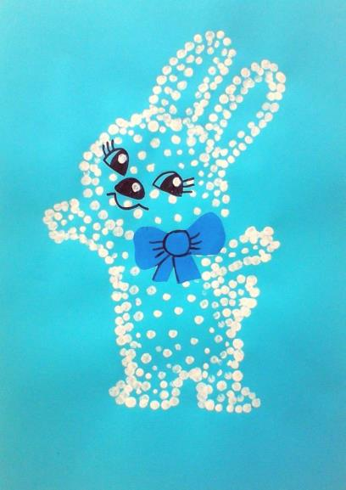
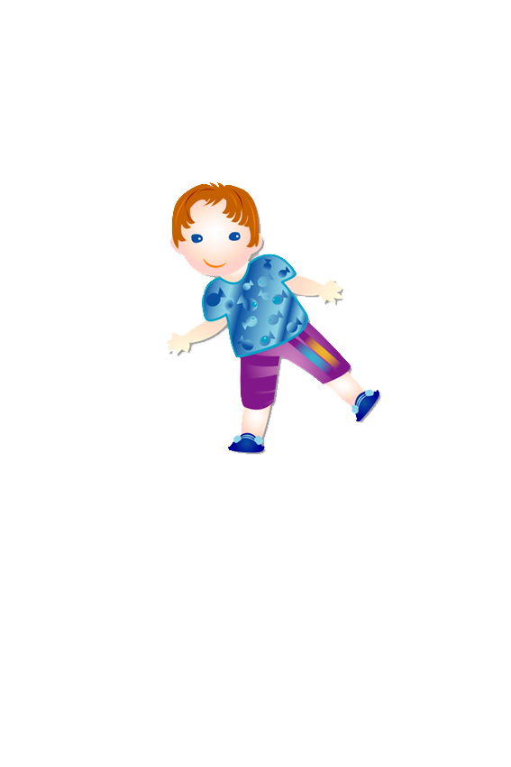
Глазки, носик мы закрасим,
Бантиком ее украсим.
Заинька красива? Очень!
И готова мчаться в Сочи!

Slide 8
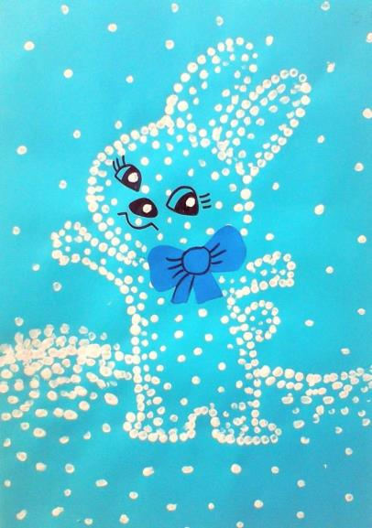
Тут снежинки закружились
И на землю опустились.
Успокоились… И вот -
Появился тут сугроб

Slide 9
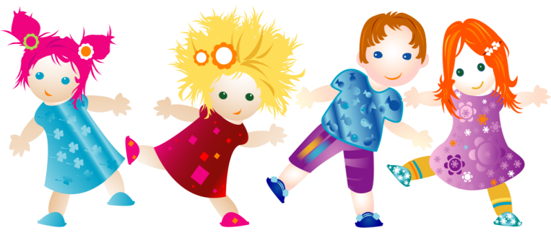
Точками, теперь известно,
Рисовать всем интересно.
Увлекательно, забавно
И немного своенравно!

Slide 10
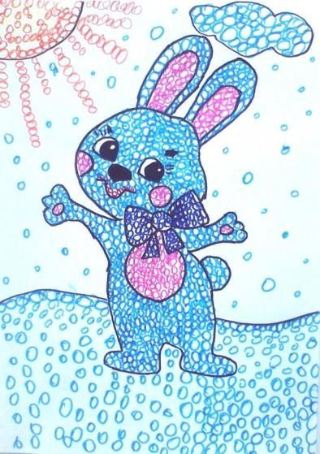
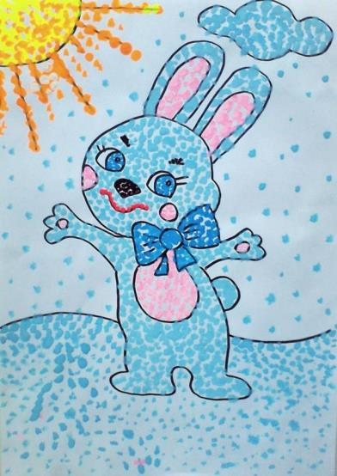
Фломастер - колечки
Концом кисти - гуашь

Slide 11
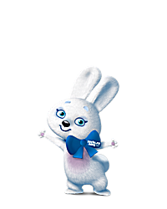
Презентацию подготовила
ВАЖЕНЦЕВА И.Г. д/с №122
«Красное солнышко»
г. Тольятти

